Slide 1
게임프로그래밍 (바이오리듬)
2021963016 김용효

Slide 2
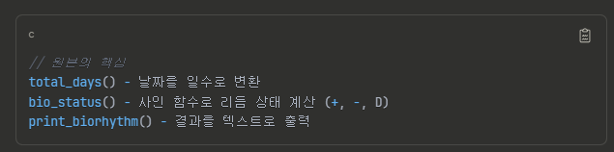
원본 코드의 핵심 로직
생년월일을 입력받아 한 달간의 바이오리듬을 텍스트로 출력하는 간단한 프로그램

Slide 3
게임설명
바이오리듬기반 턴제 rpg 게임
생년월일을 바탕으로 현재 바이오리듬을 계산하고
바이오 리듬을 전략적으로 변화하면서
그에 따라 캐릭터의 능력치가 변화하는 턴제 rpg 게임

Slide 4
바이오리듬이란?
바이오리듬은 인간의 신체적, 감정적, 지적 상태가 출생일을 기준으로 해서 일정한 주기로 변동한다는 가설적 개념
변동되는 상태로는 최고조상태(+),임계점(*),최저상태(-)가 있음
각 주기 계산
신체 리듬 23일 주기
감정 리듬 28일 주기
지성 리듬 33일 주기
(+ 상태) = 신체적·정신적 컨디션 상승
(* 상태) = 주의 필요한 기간
(- 상태) = 신체적·정신적 컨디션 저하

Slide 5
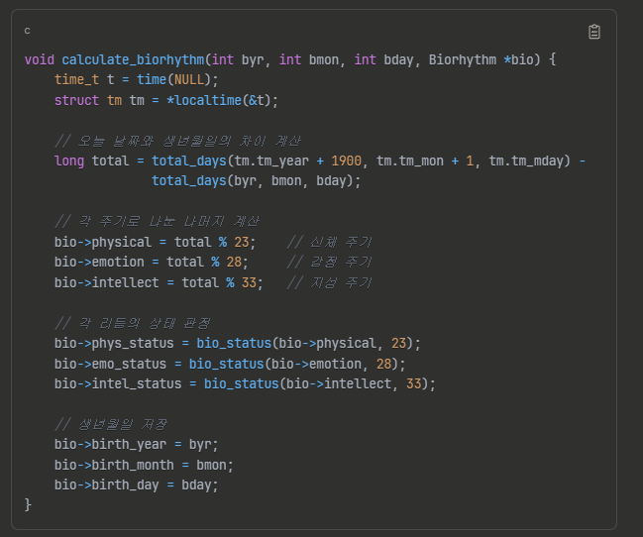
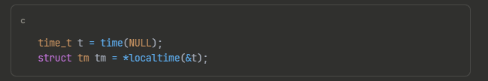

calculate_biorhythm
현재 날짜 기준으로 바이오리듬을 계산
현재 날짜 가져오기
일수 차이 계산
각 주기 계산
신체 리듬:total%23(23일 주기)
감정 리듬:total%28(28일 주기)
지성 리듬:total%33(33일 주기)

Slide 6
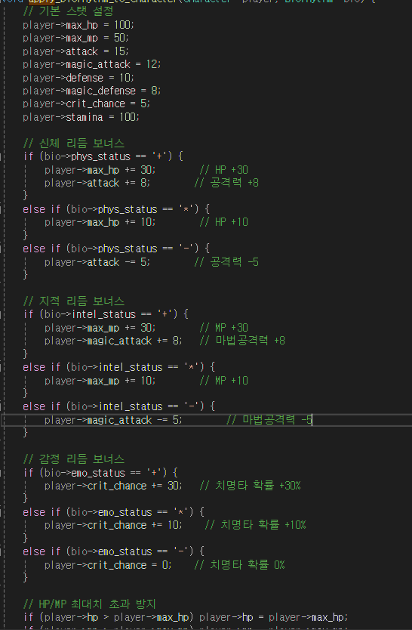
apply_biorhythm_to_character
바이오리듬에 따라 캐릭터 스탯을 동적으로 조정
리듬 | 상태 | 보너스효과
신체 | + | HP+30, 공격력+8
신체 | * | HP+10
신체 | - | 공격력-5
지적 | + | MP+30,마공+8
지적 | * | MP+10
지적 | - | 마공-5
감정 | + | 치명타+30%
감정 | * | 치명타+10%
감정 | - | 치명타0%

Slide 7
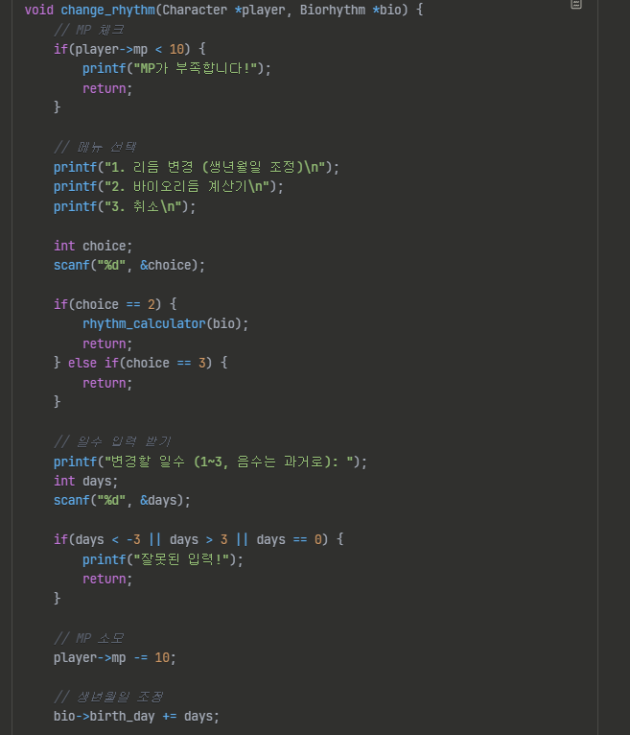
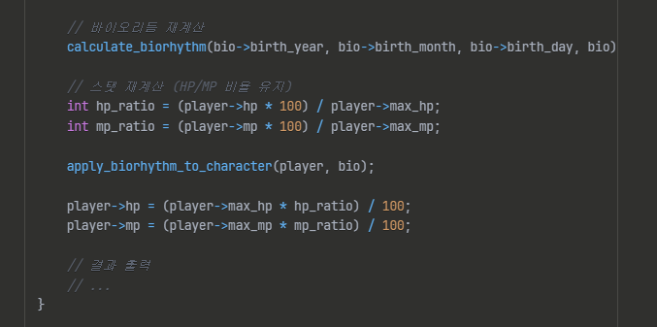
change_rhythm
생년월일을 조정하여 바이오리듬을 변경하는 스킬
일수 조정: -3 ~ +3일 범위 내에서 조정 가능

Slide 8
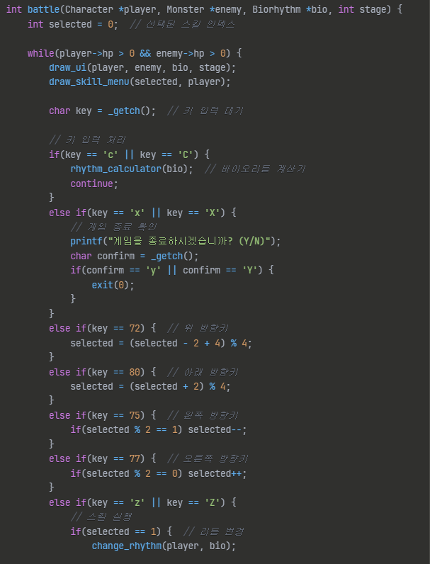
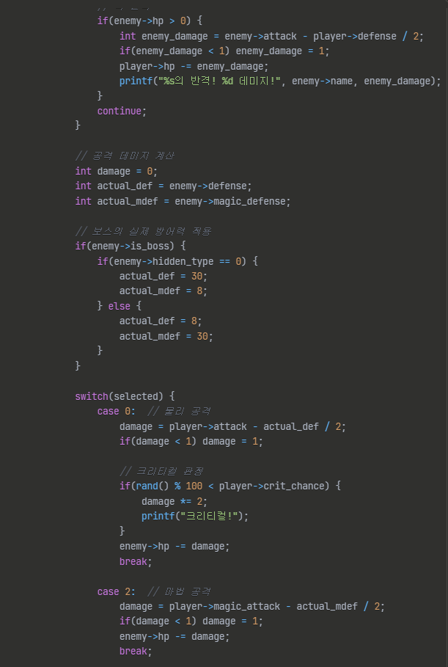
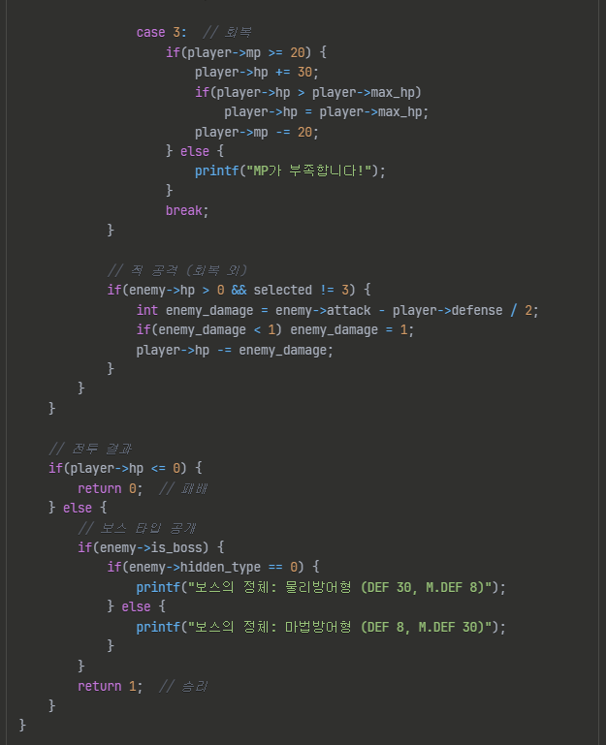
battle

Slide 9
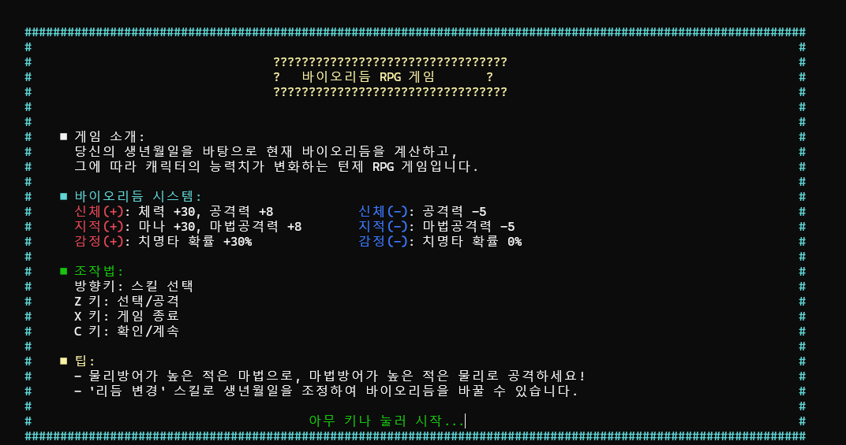
인트로 화면

Slide 10
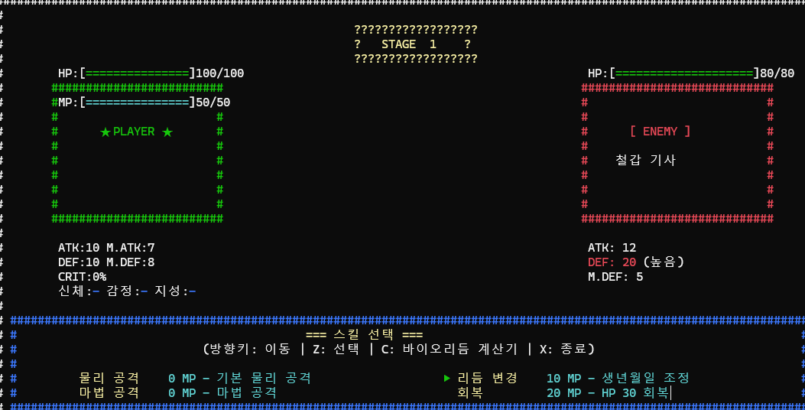
실제 바이오 리듬 변환 과정
리듬 변경 스킬 클릭

Slide 11
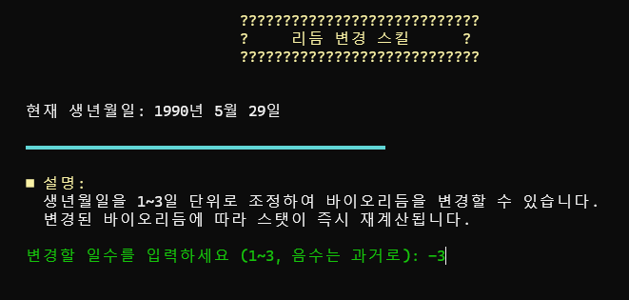
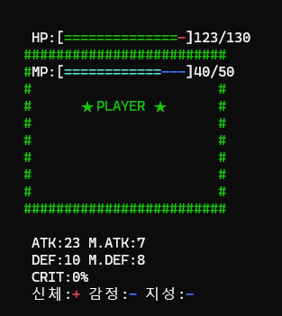
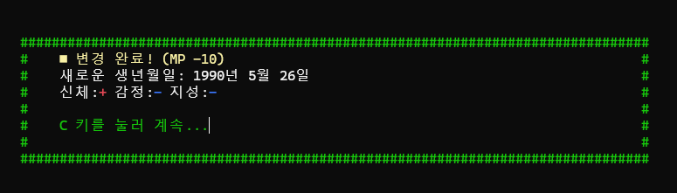
실제 바이오 리듬 변환 과정
바뀐 스테이터스

Slide 12
성과 및 개선점
성과
단순 계산기 출력 프로그램에서 전략적 rpg게임으로 바꾸어서 사용자가 재미를 느낄 수 있는 프로그램으로 변화시킴
개선점
rpg라고 하기에는 모험 요소가 아직 적음
모두 +상태일 때 밸런스 깨짐
몬스터 패턴의 단조로움

Slide 13
출처
챗gpt
클로우디 ai

Slide 14
감사합니다

